Slide 1

Підсумковий звіт
за результатами оцінювання потреб внутрішньо переміщених осіб Кам’янської ТГ
2026 рік

Slide 2

24 лютого 2022 року — день, який назавжди залишиться в пам’яті українців. Саме тоді розпочалося повномасштабне вторгнення росії на територію України. Вибухи, страх, розгубленість — усе це змусило мільйони людей покинути свої домівки в пошуках безпеки. Так з’явилася нова категорія громадян — внутрішньо переміщені особи (ВПО). Багатьом із них довелося залишити все — житло, роботу, друзів, звичне життя. Вони опинилися в нових містах, часто без засобів до існування, без впевненості в завтрашньому дні. У цей важкий момент надзвичайно важливою стала підтримка з боку інших громадян, волонтерів, місцевої влади, благодійних організацій та міжнародних партнерів. Допомога ВПО була і залишається багатогранною. Людям надають тимчасове житло, гуманітарну допомогу, психологічну підтримку, допомагають з працевлаштуванням, навчанням дітей, юридичними питаннями. Але найважливіше — це відчуття небайдужості та єдності. Українці вкотре довели, що сила нашого народу — у взаємопідтримці. Попри біль, втрати та труднощі, багато ВПО знаходять у собі сили починати життя з нуля. Вони адаптуються, долучаються до життя нових громад, стають волонтерами, відкривають бізнеси, допомагають іншим. Початок війни став великим випробуванням для кожного українця. Але водночас він показав, як багато серед нас добрих, щирих і мужніх людей. Допомога ВПО — це не просто гуманітарна місія, це прояв людяності, гідності та єдності, яка обов’язково наблизить нашу спільну перемогу.
Кам’янська сільська територіальна громада стала однією з громад Закарпаття, яка з перших днів повномасштабного вторгнення приймає людей, які вимушено покинули свої домівки. Громада мала вже досвід прийняття великої кількості вимушених переселенців, адже у 2022 році прийняла більше тисячі ВПО. Станом на 01.01.2026 року на території громади зареєстровано близько 104 внутрішньо переміщених осіб, з них чоловіків 17, жінок 39, хлопчиків 18 та дівчаток 30. Серед зареєстрованих ВПО 51 % осіб похилого віку.

Slide 3
Основні результати дослідження
Дослідження проведено шляхом анкетування, в якому взяли участь 22 респондентів. Анкета складалася з запитань, що охоплюють такі аспекти:
• демографічні характеристики;
• матеріальне становище;
• рівень задоволення базових потреб;
• міграція;
• дискримінаційна складова;
• громадська активність;
• інформаційні джерела та варіанти допомоги у вирішенні житлового питання для ВПО;
• працевлаштування.
Опитування проводилося згідно рекомендацій щодо проведення оцінювання потреб внутрішньо переміщених осіб на місцевому рівні громади затвердженим наказом Міністерства з питань реінтеграції тимчасово окупованих територій України від 13.09.2024 № 288 в період з 01 січня 2026 року по 28 лютого 2026 року. Дане опитування було розміщено у соціальній мережі Facebook на сторінці Кам’янської сільської ради. Також було відвідано МТП де проживають ВПО і роздано анкети для заповнення.
Посилання на анкетування: https://docs.google.com/forms/d/e/1FAIpQLSfHEykuMlWpOLNEBUefBC6F5Q06dQTvgS63pZ4VKqrz1WYi7A/viewform?usp=header

Slide 4

НАСЕЛЕННЯ ГРОМАДИ
Населений пункт-адміністративний центр територіальної громади: с. Кам’янське.
Кількість населених пунктів, що входять до складу територіальної громади: 8.
Площа населених пунктів територіальної громади: 72,5 км2.
Кількість домогосподарств (дворів): 2 642.
Кількість населення загальна ( чоловіки/жінки ): 9459 осіб, у тому числі 4559 чоловіків, 4900 жінок.

Slide 5


Перелік надавачів соціальних послуг в громаді (назва, адреса, контакти)
Комунальна установа “Центр надання соціальних послуг” Кам’янської сільської ради Берегівського району Закарпатської області , яка є основним надавачем соціальних послуг в громаді, і для ВПО в тому числі.
Рада з питань внутрішньо переміщених осіб при виконавчому комітеті Кам’янської сільської ради, при виконавчому комітеті Кам’янської сільської ради (Берегівський район, Закарпатська область) є консультативно-дорадчим органом, створеним для захисту прав та інтеграції переселенців у громаду.
Центр «ЖИТТЄСТІЙКОСТІ» - це безпечний простір, де ВПО отримують підтримку, інформацію та практичні навички для подолання складних життєвих ситуацій.

Slide 6
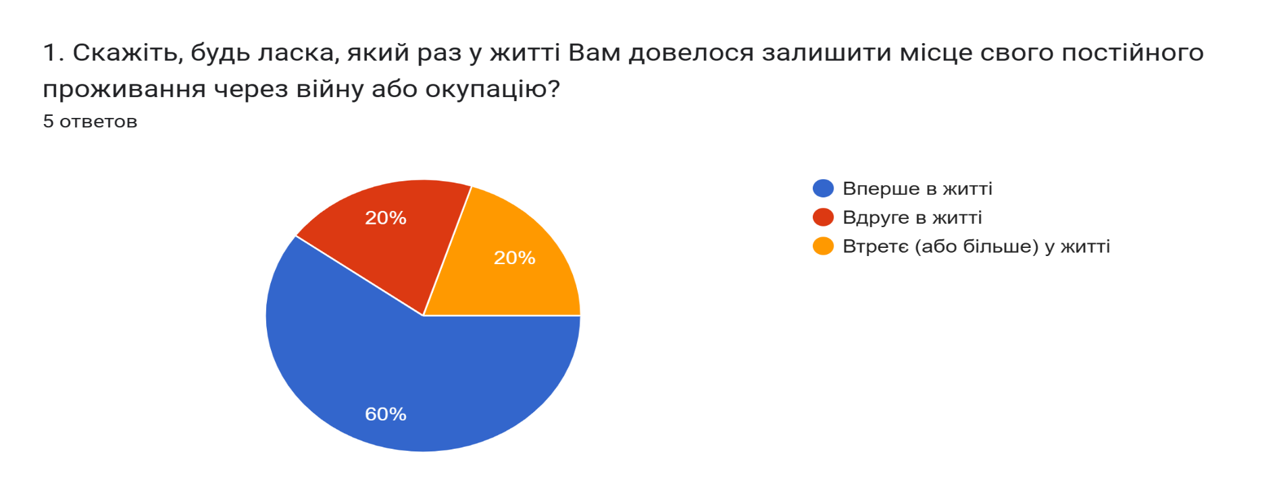
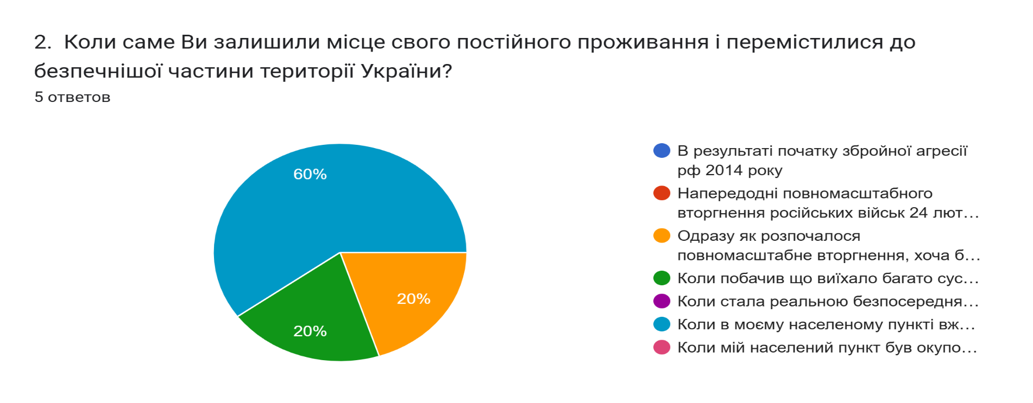
Аналіз анкетування
1
2

Slide 7
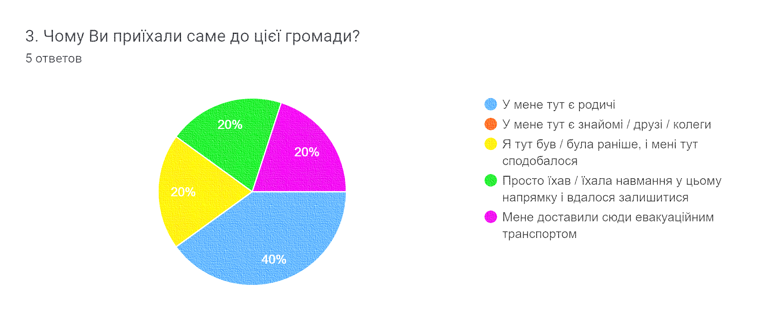
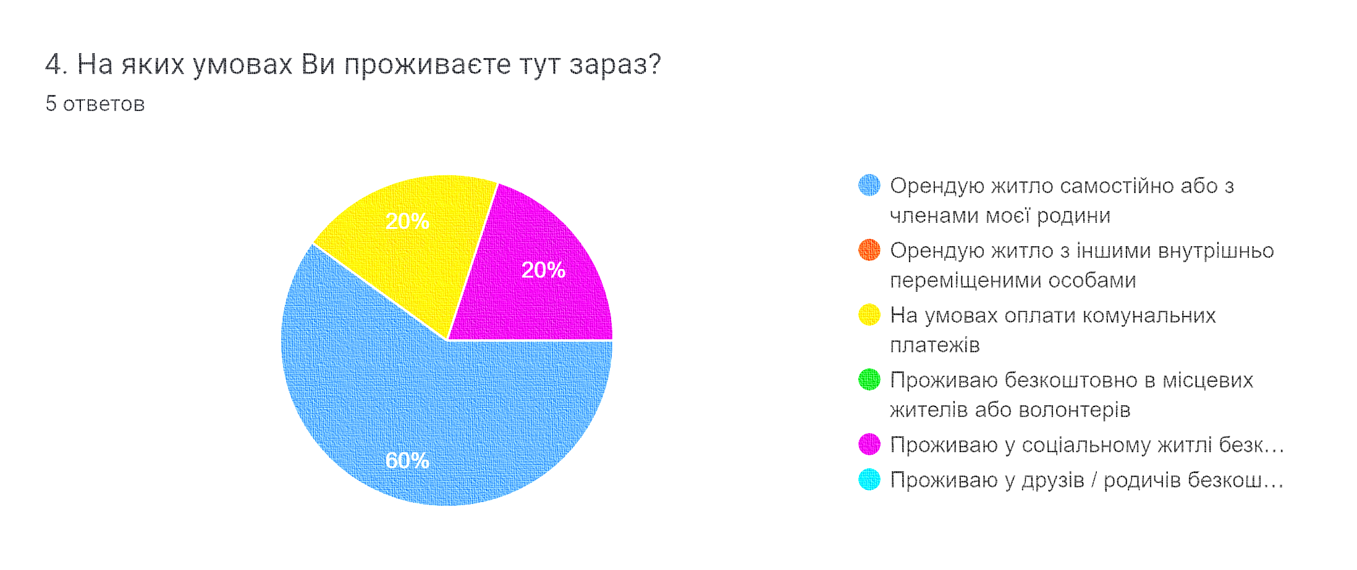
3
4

Slide 8
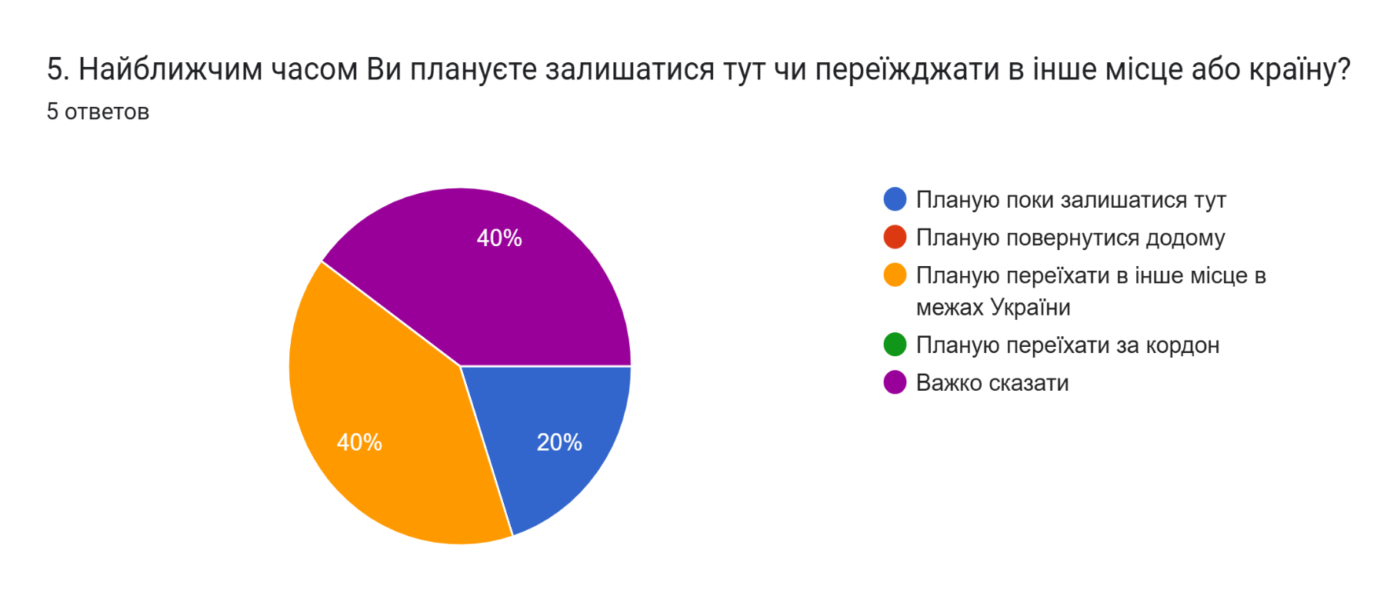
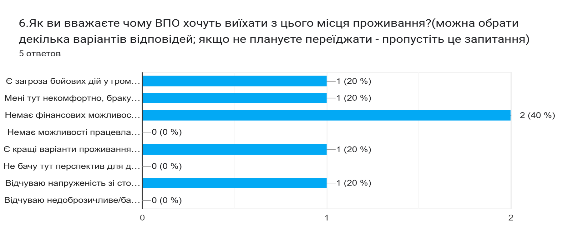
5
6

Slide 9
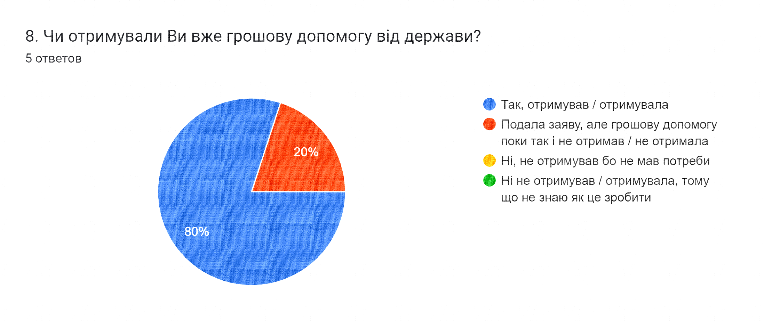
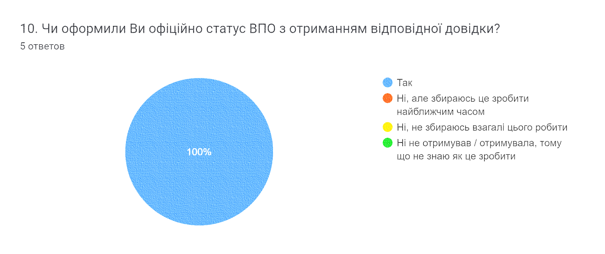
7
8

Slide 10
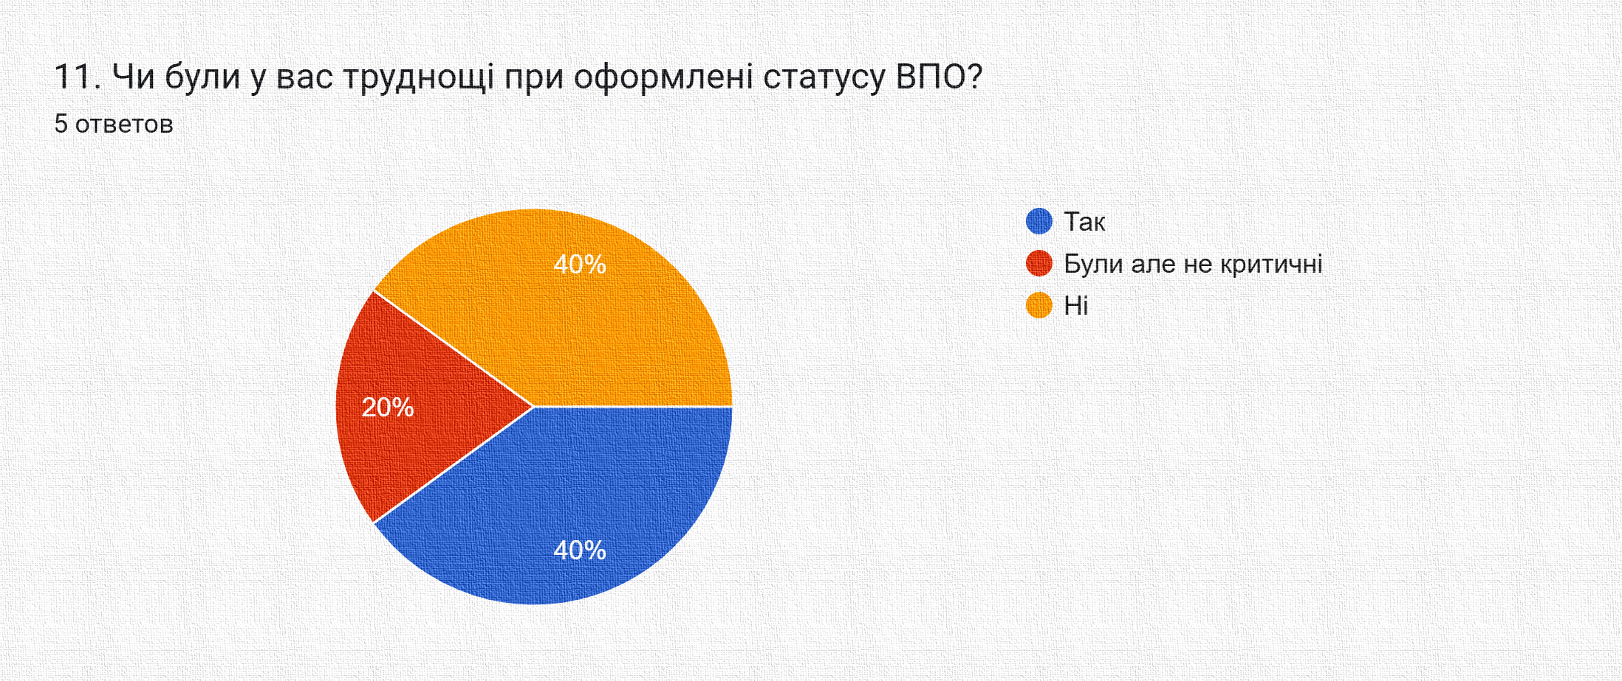
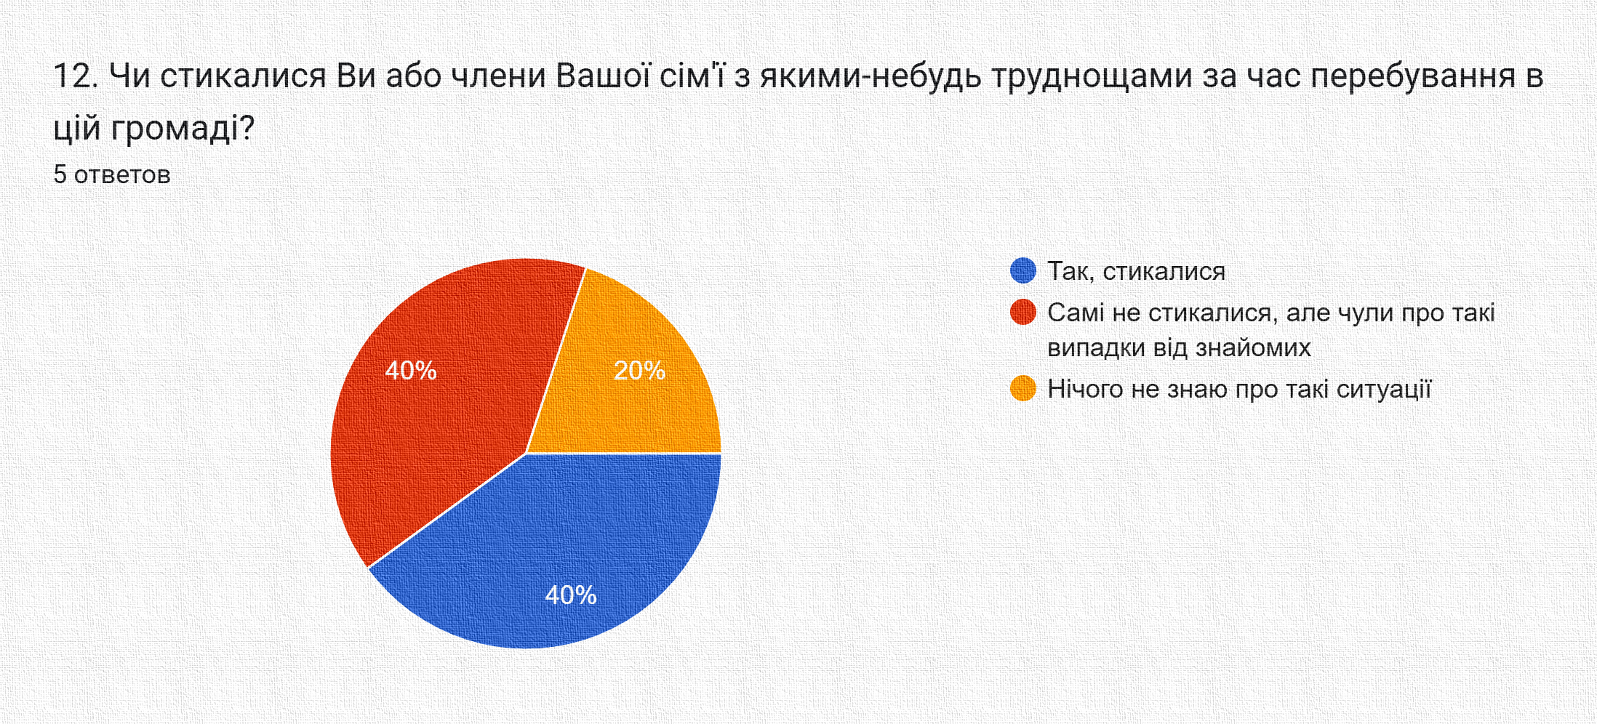
9
10

Slide 11
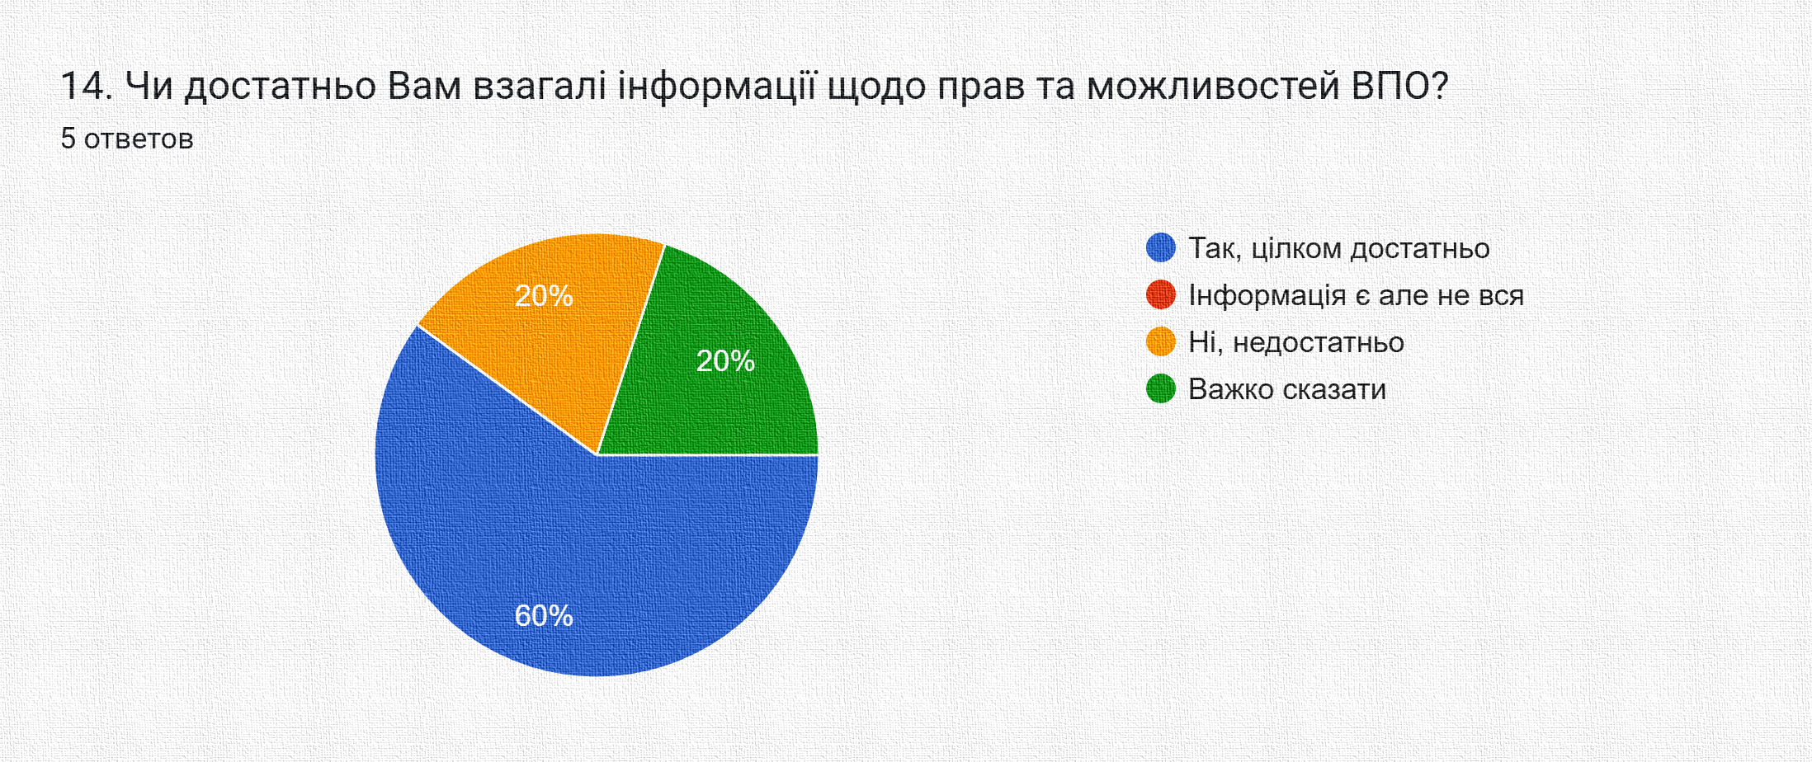
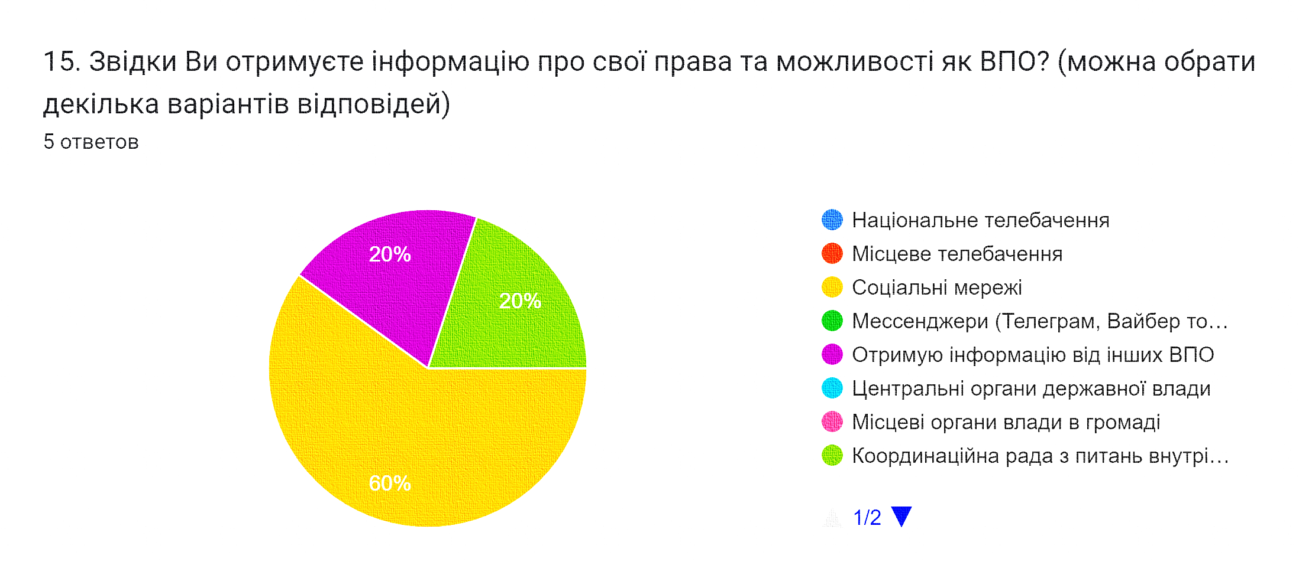
11
12

Slide 12
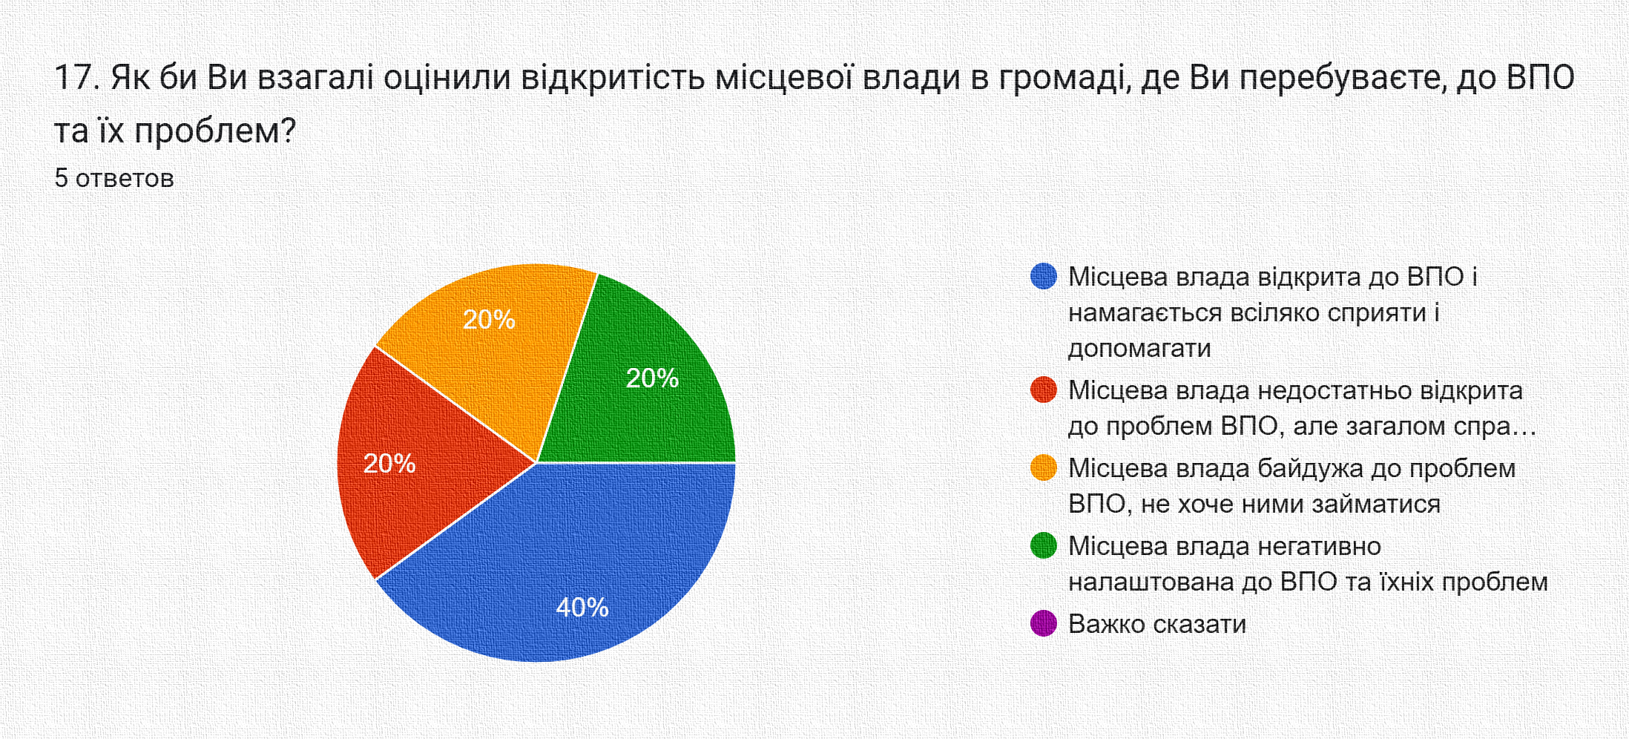
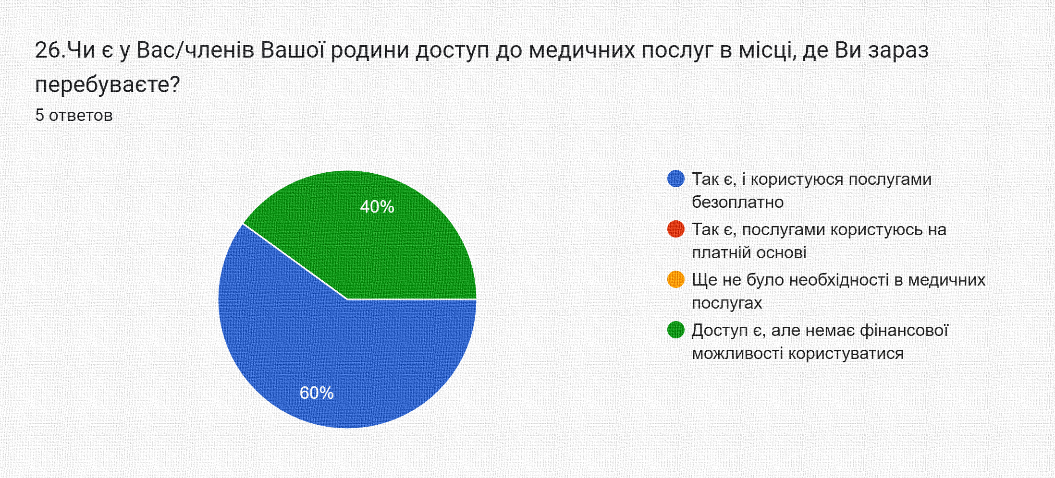
13
14

Slide 13
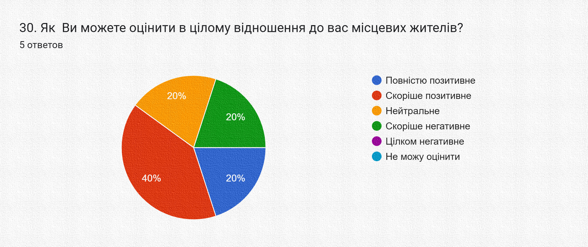
15
16
32. Якщо Ви були учасником конфлікту, опишіть будь ласка, через що саме, на Вашу думку, він виник?
- Я не наважуюся оцінювати причини упередженого ставлення, але можу сповістити про два факти. Перший був пов'язаний з принизливим ставленням до моєї сім'ї у присутності сина 8 років у Ужгородському ЦНАПі під час оформлення ВПО з боку працівниці, в результаті чого син розплакався. Другий - неетичні висловлювання працівника шелтеру в Ужгороді про вибір працевлаштування
- Бо їм не подобалося що ми з іншого регіону
- Староста обіцяв допомогти з дравами але не допоміг
- Ні

Slide 14
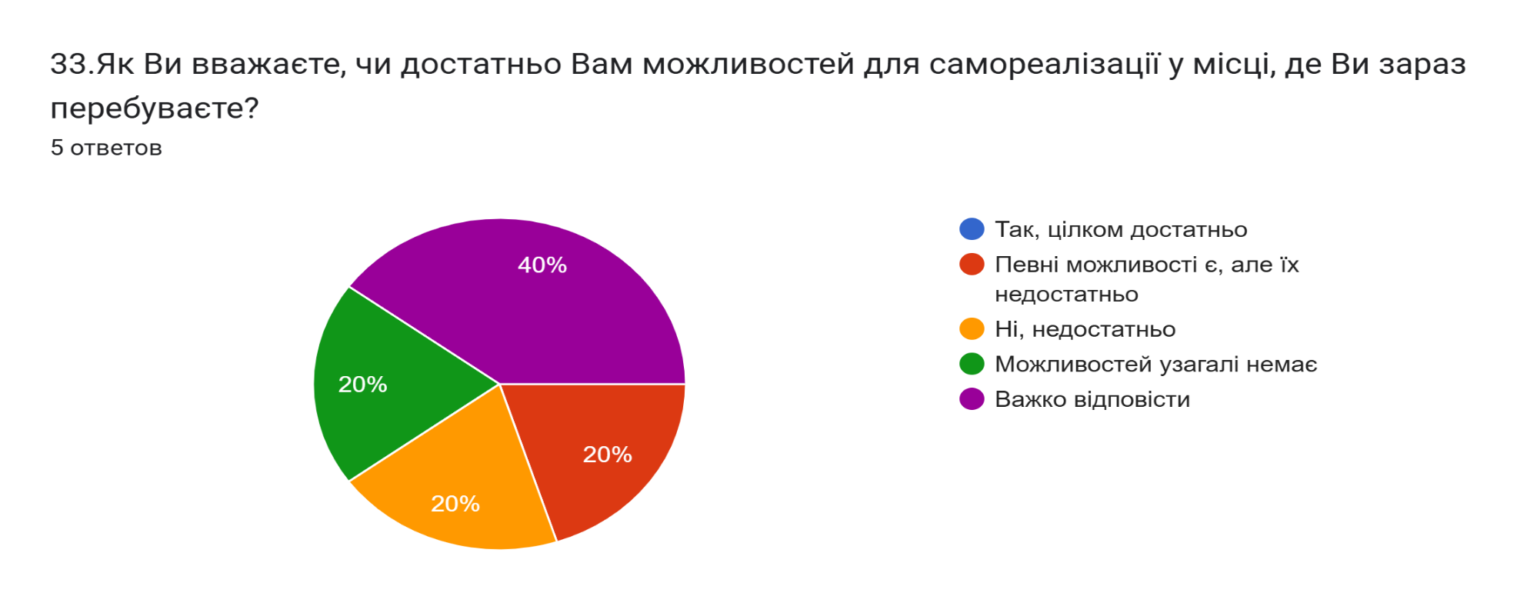
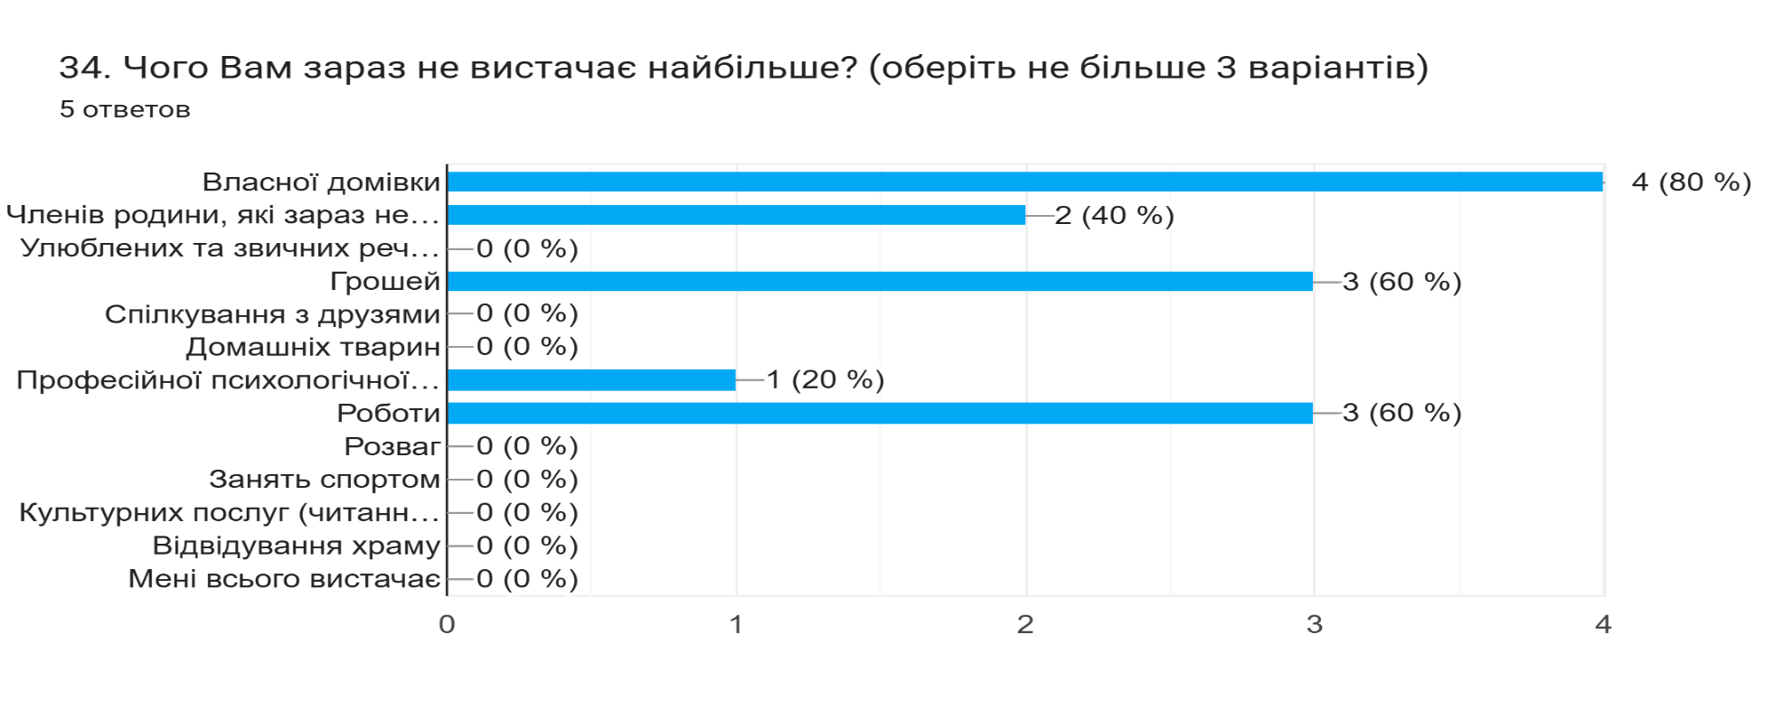
17
18

Slide 15
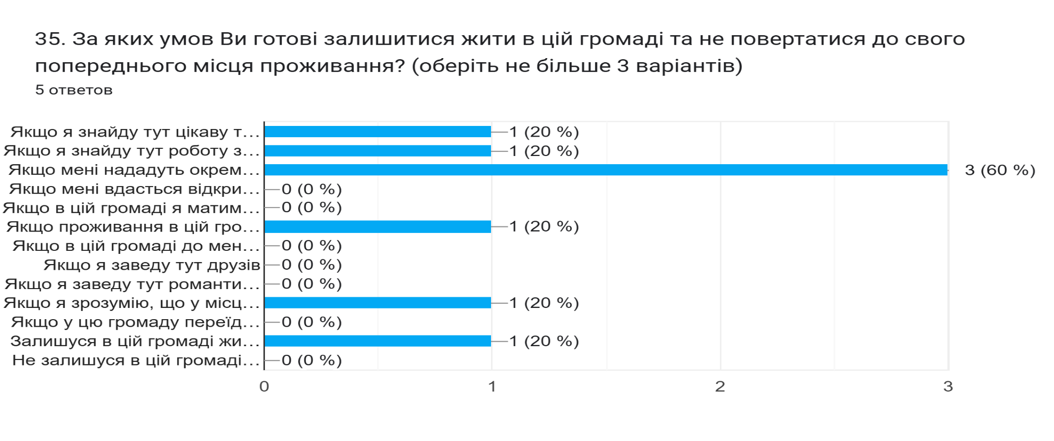
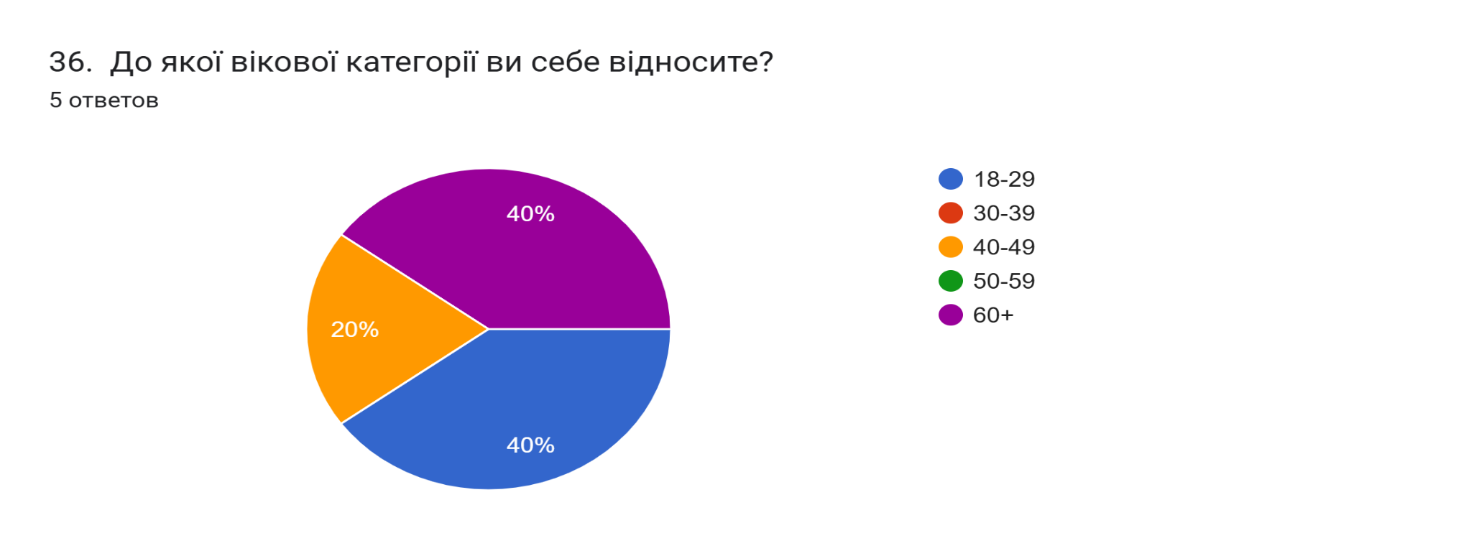
19
20

Slide 16
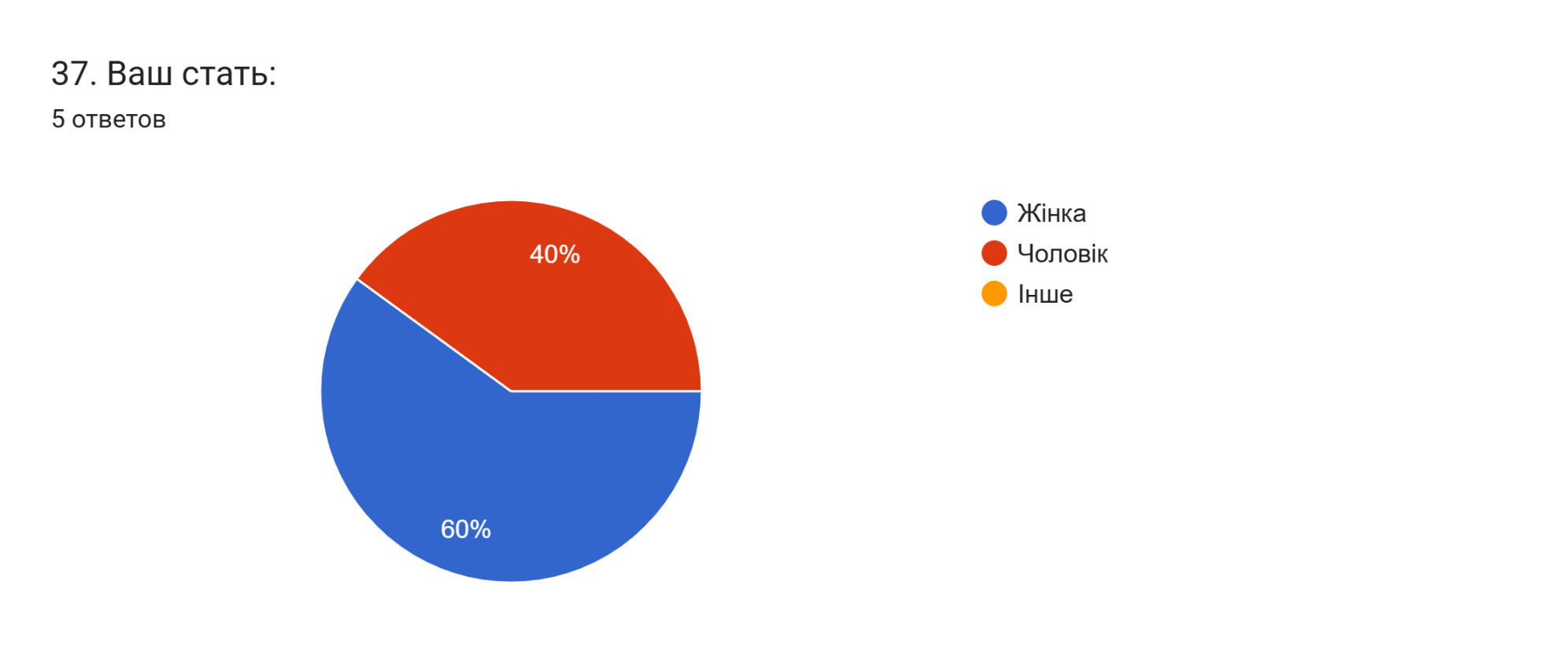
21
22
З якої області Ви переїхали?
Донецька – 50 %
Харків – 22%
Дніпропетровська – 28%

Slide 17
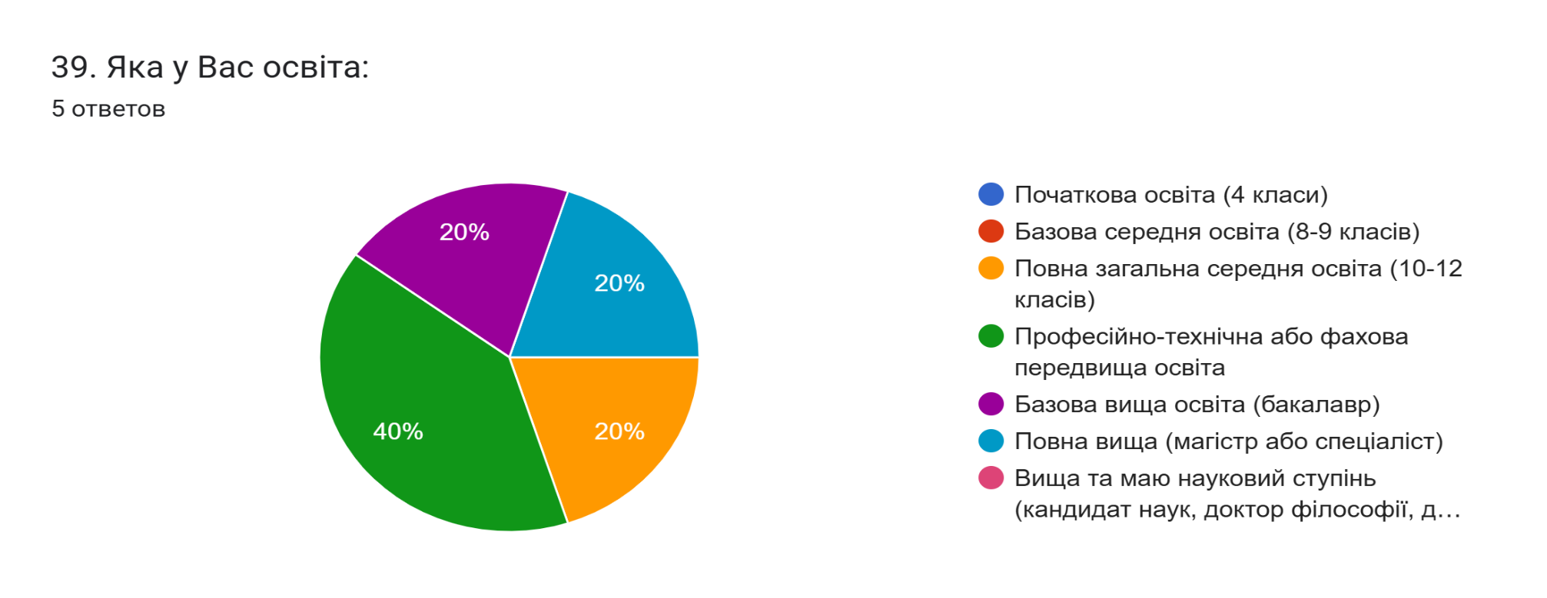
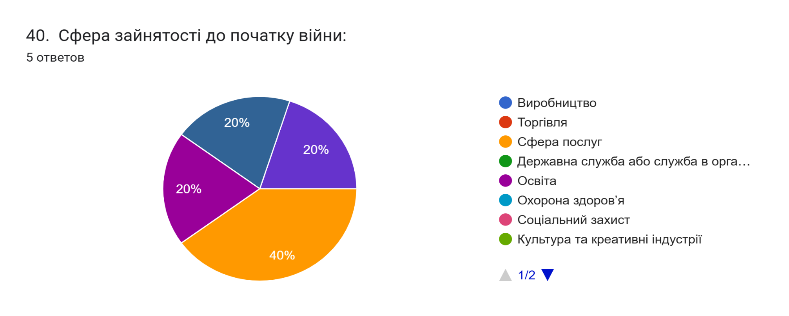
23
24

Slide 18
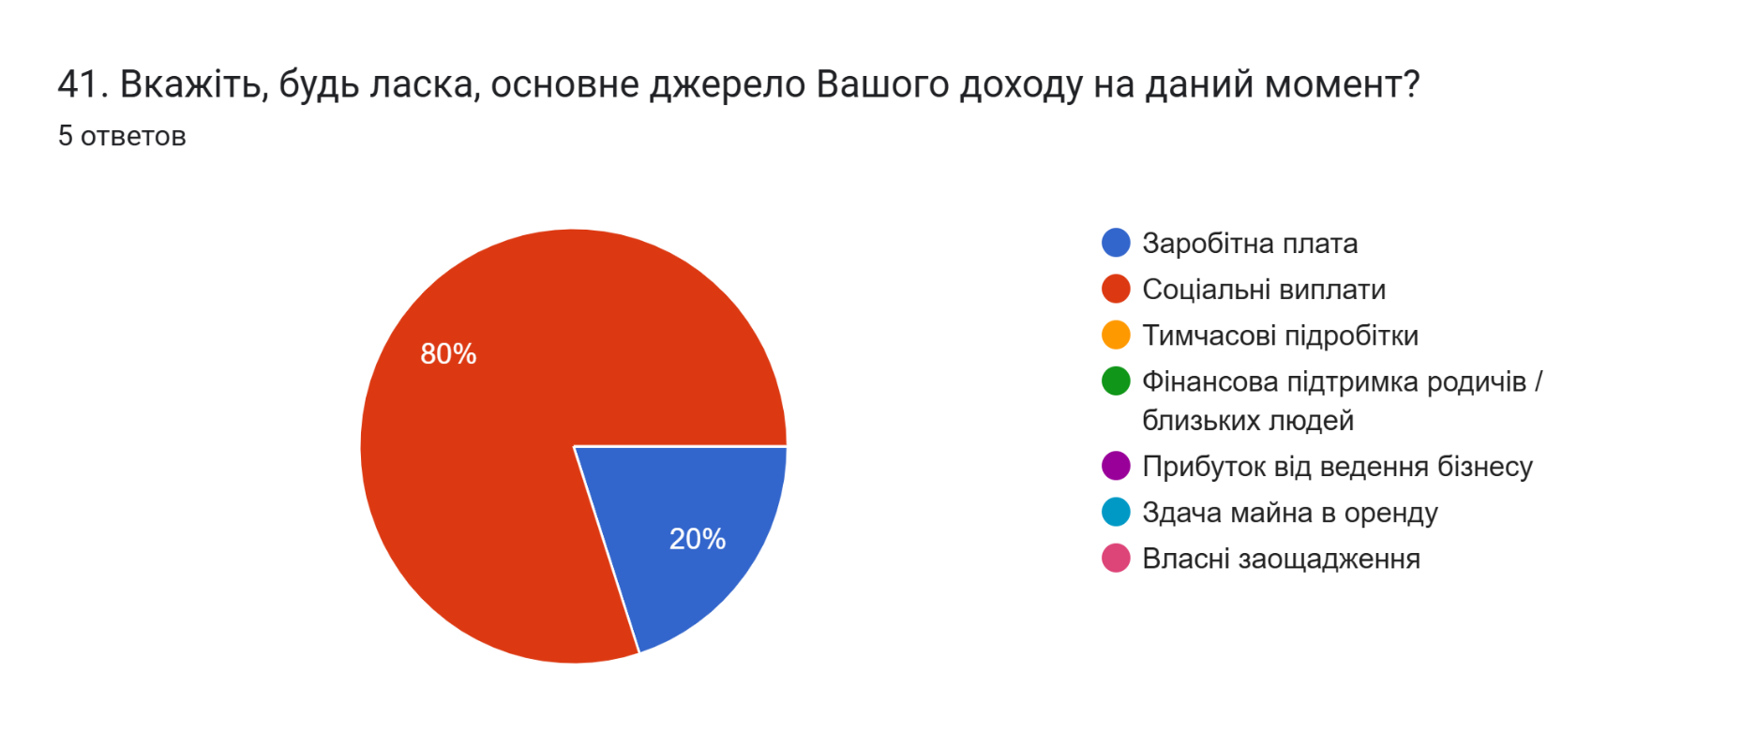

25

Slide 19
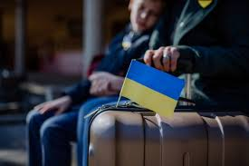
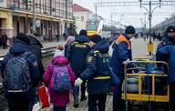
За результатами проведеного анкетування можна вивести наступні показники
Демографічний профіль респондентів:
• Чоловіки –12,3%,
• Жінки – 87,7%
Вікова структура: більше половини опитаних (51,4%) –
Представники найбільш працеактивної вікової групи 35-54 роки
інша частина особи пенсійного віку.
Потреби ВПО:
• Житло – 38%
• Харчування – 13,2%
• Одяг, взуття – 4,9%
• Засоби санітарної та особистої гігієни – 2,3%
• Предмети побуту (техніка, постільна білизна, тощо) – 7,1%
• Ліки – 9,4%
• Медична допомога – 5,5%
• Соціальна допомога (соціальні послуги, виплати) – 6,2%
• Психологічна допомога – 0,1 %
• Правова допомога – 0,0 %
• Влаштування дитини у дитячий садочок – 0,0 %
• Влаштування дитини у школу – 0,2 %
• Інклюзивне навчання для дитини – 0,0 %
• Отримання адміністративних послуг (видача паспорту, довідок,
документів на землю, тощо) – 0,5%
• Отримання пенсії – 0,0 %
• Працевлаштування, зайнятість – 12,6%

Slide 20

Основні джерела доходу:
• Заробітна плата – 5,2%;
• Пенсія за віком/за вислугу років 28,5%;
• Пенсія по інвалідності – 0,1%;
• Пенсія у зв'язку з втратою годувальника – 1,1%;
• Соціальна пенсія за віком без трудового стажу – 0,0%;
• Стипендія – 0,6%;
• Аліменти – 0,0%;
• Допомога на проживання BПO – 43,3%;
• Державні соціальні виплати (систематичні), крім допомоги на
проживання ВПО – 0,4%;
• Допомога від близьких – 9,8%;
• Попередні збереження, проценти від вкладів – 3,3%;
• Дохід від підприємницької діяльності – 0,7%;
• Благодійна та недержавна допомога – 1,6%
• Пенсія чоловіка – 0,4%
• Виплата на дитину 3 років – 0,2%
• Підробіток – 4,2%
• Зарплата військовослужбовця – 0,6%;
Оцінка діяльності місцевої влади щодо вирішення проблем ВПО:
• Дуже добре – 13,3%;
• Радше добре – 31,8%;
• Радше погано – 17,8%;
• Дуже погано – 0,8%;
• Важко відповісти – 36,3%.

Slide 21

Участь у життєдіяльності громади, де зараз проживає ВПО:
• Хочу брати i беру – 17,9%;
• Хочу брати, але нe беру – 23,8%;
• Не хочу брати – 12,7%;
• Важко відповісти – 45,6%.
Джерела отримання інформації:
• Родині, друзі, сусіди – 15,1%;
• Друковані 3MI (газети, журнали) -0,5%;
• Радіо – 1%;
• Телебачення – 1%;
• Соціальні мережі (фейсбук, інстаграм, Youtube тощо) – 24,9 %;
• Меседжери, групові чати (вайбер, телсграм, вотсап) – 14,3%;
• Різні інтернет-сайти, не включаючи соціальні мережі – 10,5%;
• Інформаційні мобільні додатки – 8,7 %;
• Стенди, інформаційні матеріали в соціальних службах, державних
органах – 1,5%;
• Рада ВПО / місцева влада– 20,6 %;
• Від громадських/благодійних організацій – 2,8%;

Slide 22

ВИСНОВОК
Оцінка ВПО, проведена в межах цього звіту, засвідчує складність і багатогранність викликів, з якими щодня стикаються громадяни, змушені залишити свої домівки через війну. ВПО потребують не лише базового забезпечення житлом і засобами до існування, а й довгострокових рішень у сферах працевлаштування, освіти, охорони здоров’я, інтеграції у громади, психологічної підтримки та захисту прав. Водночас варто підкреслити, що роль держави у реагуванні на ці потреби є вагомою та системною. Протягом останніх чотирьох років було реалізовано низку масштабних програм: виплати грошової допомоги, компенсація оренди для розміщення ВПО, підтримка роботодавців, які працевлаштовують переселенців, забезпечення доступу до освіти, соціальних та медичних послуг. Держава демонструє готовність не лише надавати тимчасову допомогу, а й створювати стратегії для стабільної адаптації та інтеграції ВПО у приймаючі громади. Такі дії є не просто реакцією на кризу — вони формують нову модель соціальної політики, засновану на принципах рівності, гідності та довіри. Внутрішньо переміщені особи дедалі активніше залучаються до життя місцевих громад, стають учасниками змін, проявляють високу здатність до самоорганізації та згуртованості. Однак виклики залишаються, і потреби змінюються в залежності від етапу переміщення, регіону проживання, віку, стану здоров’я та інших факторів. Тому вкрай важливо зберігати сталість державної підтримки, розширювати можливості для довготривалого житла, стимулювати економічну активність переселенців, підтримувати громадські ініціативи та посилювати міжвідомчу координацію. Успішна інтеграція ВПО — це не лише показник ефективності політики, а й основа суспільної єдності та національної стійкості. Сьогоднішня підтримка — це інвестиція в майбутнє: у відновлену Україну, де кожен, незалежно від місця проживання до війни, почуватиметься вдома.

